Slide 1
Мотивационная компетентность педагога по материалам диагностики метапредметных педагогических компетенций
Беляева О.А.
к.пс.н.
руководитель психологической службы школы

Slide 2
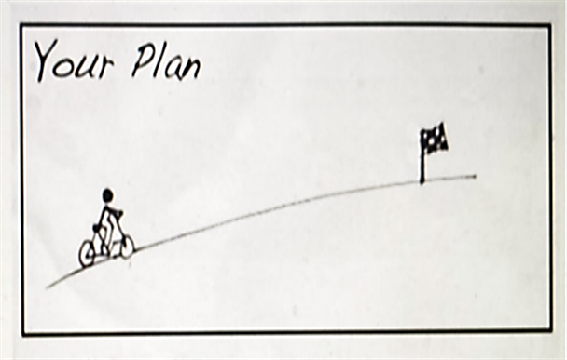
Мотивационная компетентность
- способность вдохновлять других на открытия и изобретения, увлекать познанием мира, наукой.
- умение создавать условия для формирования потребности в поиске нового, в развитии, в движении.

Slide 3
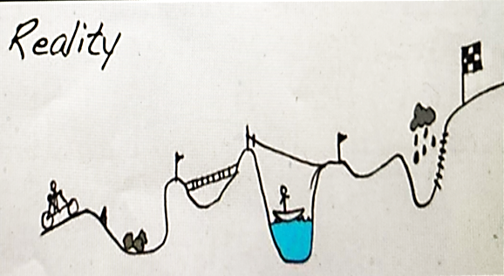

Slide 4
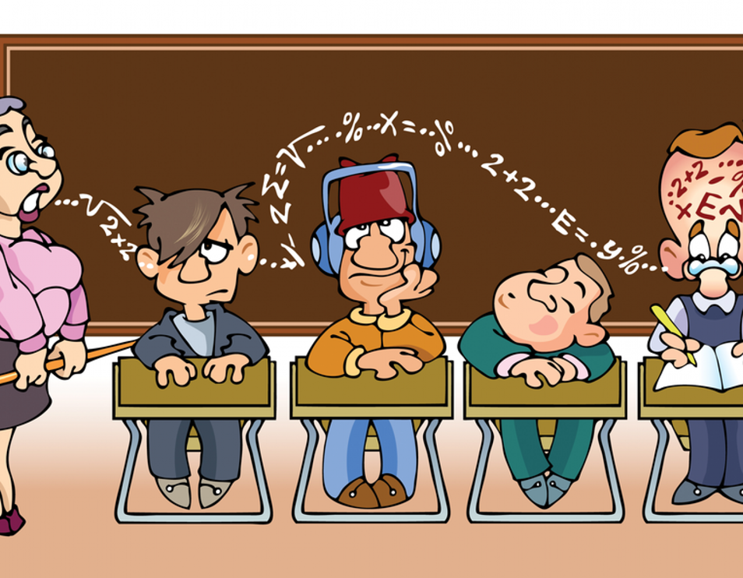

Slide 5
«Настоящий профессионализм всегда сопрягается с сильной и устойчивой мотивационно-эмоциональной заряженностью на осуществление именно данной деятельности и на достижение в ней уникального, неординарного результата»
Бодалев А.А. Вершина в развитии взрослого человека: характеристики и условия достижения.

Slide 6
Мотивационный потенциал процесса деятельности
Зона оптимального выбора
могу
надо
хочу
Зона внутреннего комфорта
Зона совпадения возможностей с внешними условиями
Зона совпадения стремлений ученика с внешними условиями

Slide 7
Уровень сформированности мотивационной компетентности педагогического коллектива

Slide 8
Компоненты мотивационной компетентности
выявление мотивов деятельности, значимых для учеников
использование потенциала индивидуального подхода для стимулирования познавательной мотивации
использование социально-психологической атмосферы занятия для стимулирования познавательной мотивации
развитие самостоятельности личности
обеспечение своевременной адекватной обратной связи

Slide 9
Выявление значимых познавательных мотивов

Slide 10
Обеспечение индивидуального подхода

Slide 11
Использование потенциала психологической атмосферы на занятии

Slide 12
Обеспечение адекватной своевременной обратной связи

Slide 13
Развитие самостоятельности учащихся

Slide 14
«…роль преподавателя сохраняет свое значение, однако теперь она предусматривает более высокие уровни консультирования и мотивирования…»

Slide 15
Готовность сотрудничать с коллегами

Slide 16
Преподаватель …

Slide 17
Техника «Сухого остатка»
Что я получил? | Где и как я это применю?
Какие новые идеи у меня возникли?
Какую нужную информацию я получил?
Что я понял?
Чему я научился?

